Slide 1
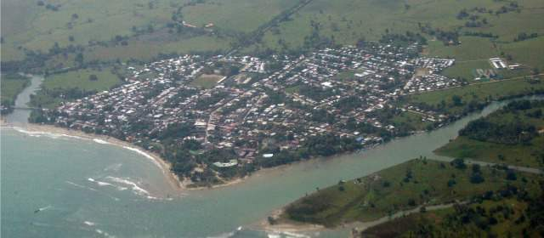
La ciudad del rostro
Néstor David Bonnett Restrepo
Secretario de Educación
Gobernación de Antioquia

Slide 2
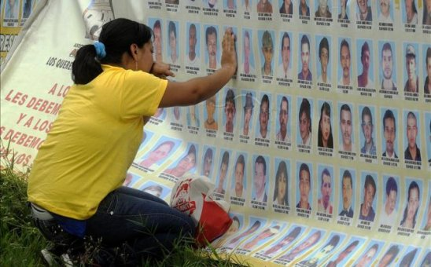
Pies llagados y tierra maldita.
Larga fila en grises de mañana
Humea el caucho por mil chimeneas, nos espera un día como los demás.
Las sirenas, los gritos, el fango.
Te veo el corazón cansado, compañero, leo en tus ojos el dolor.
Tienes el pecho frio, el hambre, ya no tienes nombre, hombre desierto y sin llanto.
Tan pobre que ni mal te queda, tan cajsado que ni espanto tienes, hombre gastado que fuiste fuerte,
Si volviésemos a vernos,
Con que rostro nos miraríamos?

Slide 3
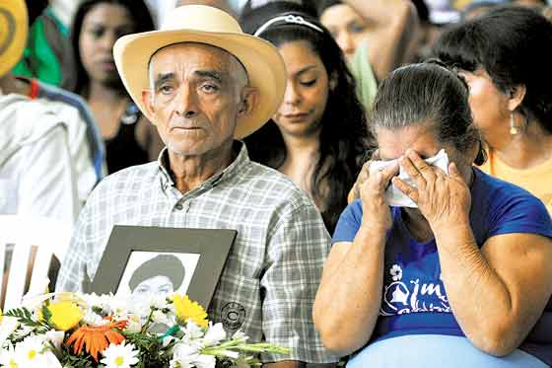
La modernidad cuando acepta que el camino al progreso tiene un costo humano está aceptando que sin importar la cantidad de vidas siempre será el pasaporte a algo mejor.

Slide 4
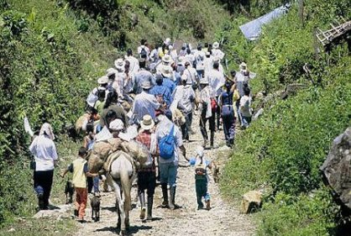
El gran reto de presentar hoy la realidad de lo que ha vivido la historia de nuestro país no hace más de cincuenta años como pretenden algunos contarnos, sino desde
que nos llamamos como tal, es decir país, no es repetir hechos que ocurrieron una vez, sino
acontecimientos que se siguen repitiendo hasta hoy y con similares consecuencias,

Slide 5
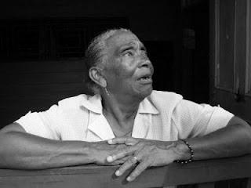
La vida social, está marcada por el fantasma de lo violento. Y en el contexto nuestro, la violencia, no solo es histórica y antecedida por la injusticia, sino que se ha convertido en lenguaje y actitud

Slide 6
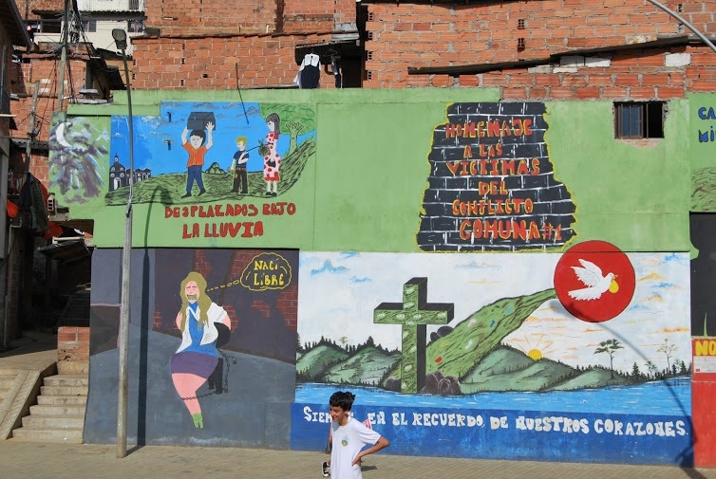
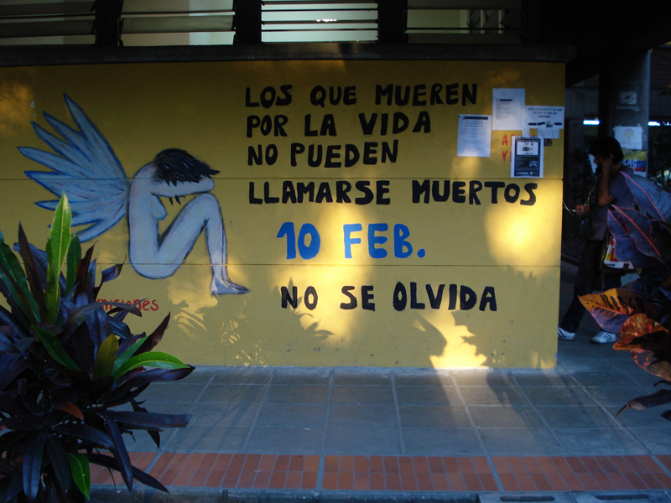
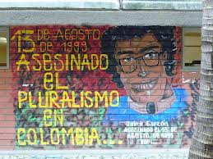
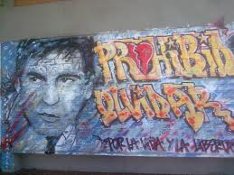
“El ser político de las personas, ese ser que hemos dicho que ya no es visto como esencial se define como ciudadanía…

Slide 7
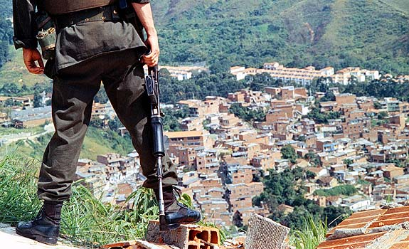
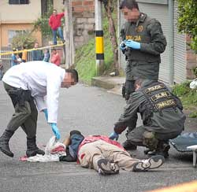
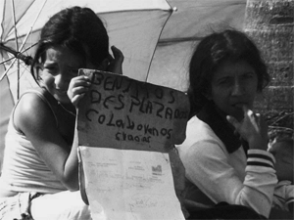
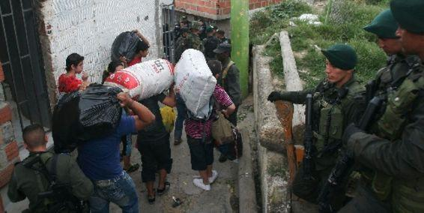
LA MEMORIA CONTRA LA CULTURA DE LO INHUMANO

Slide 8
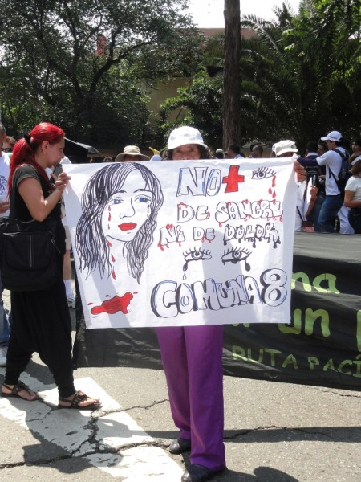
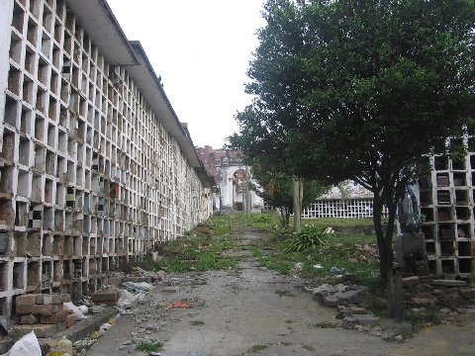
La realidad de la vida humana, evidenciada en la ciudadanía, se representa en la interacción de los rostros.

Slide 9
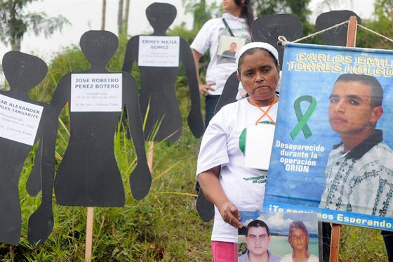
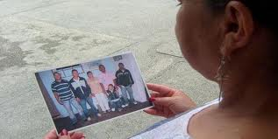
Lo peor que le puede pasar a un pueblo, después de tanto tiempo de guerra es caer, sin darse cuenta en un estado perpetuo de mentira y olvido, en donde la memoria no sabe cómo aceptar y resolver los conflictos; por lo tanto es históricamente justo que hoy se puede hablar del tiempo de las víctimas

Slide 10
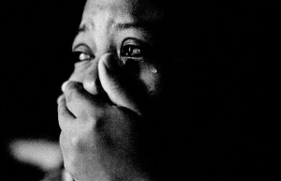
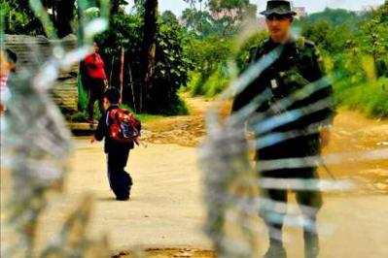
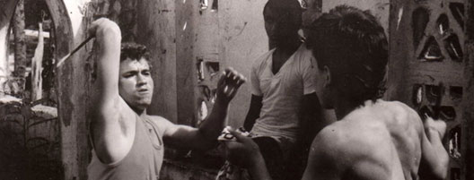
RELATO, ESCUCHA Y MEMORIA.

Slide 11
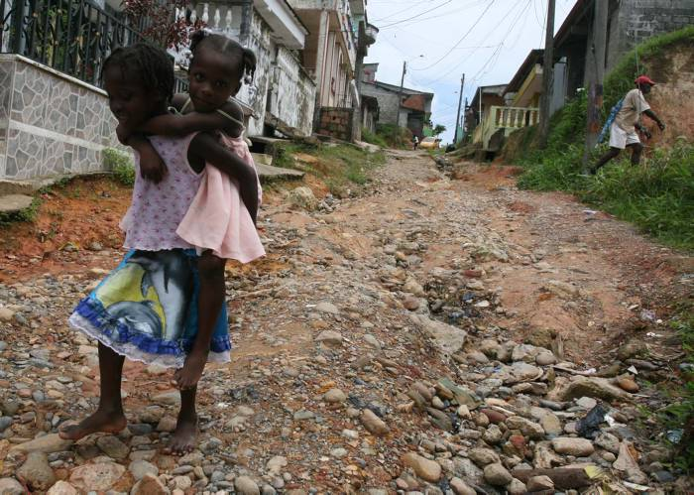
“He visto tantas aves en el cielo como ataúdes para el cementerio, he sentido tanto el llanto en mi tierra que hasta la lluvia nos recuerda el dolor, he vivido tanto con la inseguridad; que es angustiante poder ser feliz y estar tranquilos. Porque la muerte en este país sucede por decisión de unos, capricho de otros, ojala la muerte no se le adelantara a nadie, aún que conocemos su afán, ojala la muerte dejara de ser rentable; ojala tu muerte no quede en el olvido, mientras el resto seguimos viviendo”
(Berenice Ospina 02-03-2013)

